Slide 1
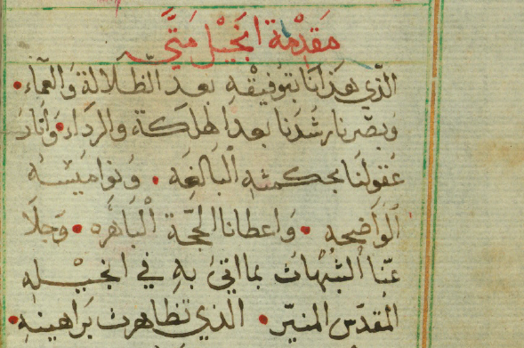

Les manuscrits arabes du Nouveau Testament: un exemple de digital turn en critique textuelle du Nouveau Testament ?
Sara Schulthess – Université de Lausanne
ASSH/SAGW Digital Humanities: de nouveaux défis pour le pôle de recherche suisse
Berne, 28 et 29 novembre 2013
Notes:
What I’m presenting today is part of my PhD student. I am doing a list of the Arabic Mss of the Pauline letters – this list includes today 172 manuscripts but it is still a work in progress. Any suggestions and remarks will be welcome!!
If you are interested in the early versions of the NT, you have certainly remarked that we know very little about the Arabic manuscripts of the NT.
This observation is particularly true regarding to the Arabic manuscripts of the Pauline letters. In this light, the aim of my paper is to share some first results and consideration of my work on the listing of the Pauline manuscripts and to encourage NTTC scholars to study the Arabic versions.
In previous papers, I pointed out and tried to understand the disinterest of the Western scholarship for the Arabic manuscripts of the NT. In fact, since the important work of Graf in the year 1944, the studies in the field are few.
We can however note a regain of interest in the recent years:

Slide 2
Un champ méconnu
Graf, G., Geschichte der christlichen arabischen Literatur, 5 volumes, Studi e testi 118, Rome, Biblioteca Apostolica Vaticana, 1944.

Slide 3
Renouveau
Nasr, J. I., Une traduction arabe de l’Evangile de Luc (Patrimoine arabe chrétien 26), CEDRAC, Beyrouth, 2011.
Kashouh, H., The Arabic Versions of the Gospels. The Manuscripts and their Families (Arbeiten zur neutestamentlichen Textforschung 42), De Gruyter, Berlin, 2011.
Arbache, S., L’Évangile arabe selon saint Luc. Texte du VIIIe siècle, copié en 897. Édition et traduction, Safran, Bruxelles, 2012.
Griffith, S. H., The Bible in Arabic: The Scriptures of the “People of the Book” in the Language of Islam, Princeton and Oxford, 2012.

Slide 4
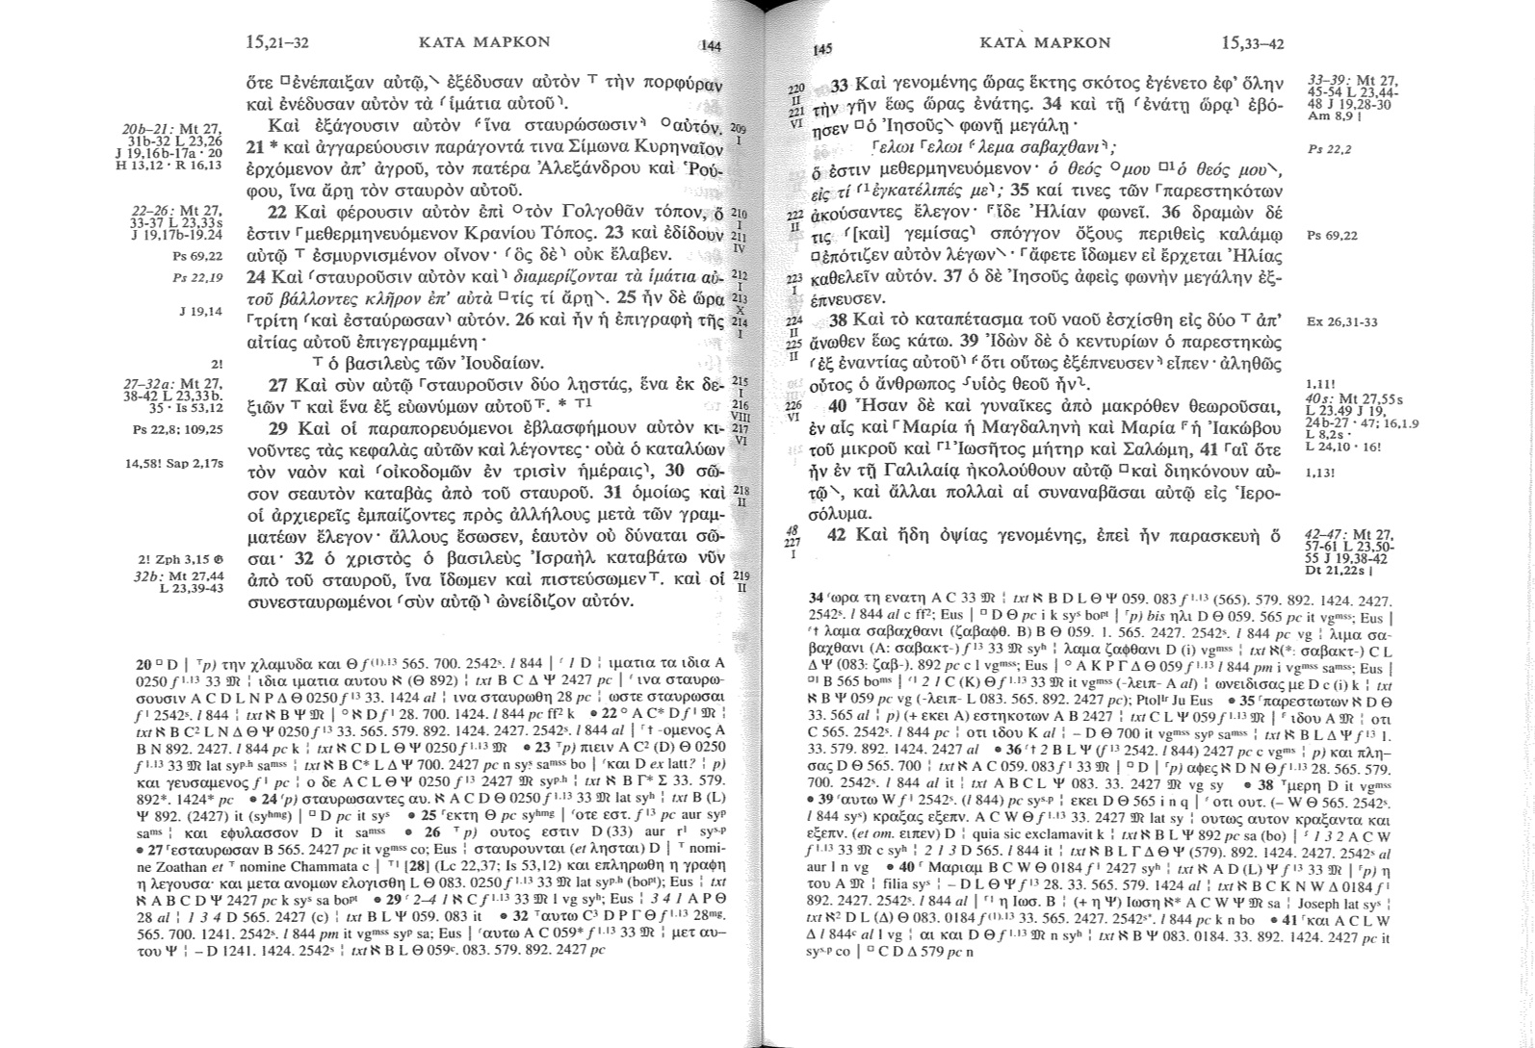
Critique textuelle du NT et digital
ALAND, B. et K. et alii (éd.), Novum Testamentum Graece, Stuttgart, Deutsche Bibelanstalt, 1993²⁷

Slide 5
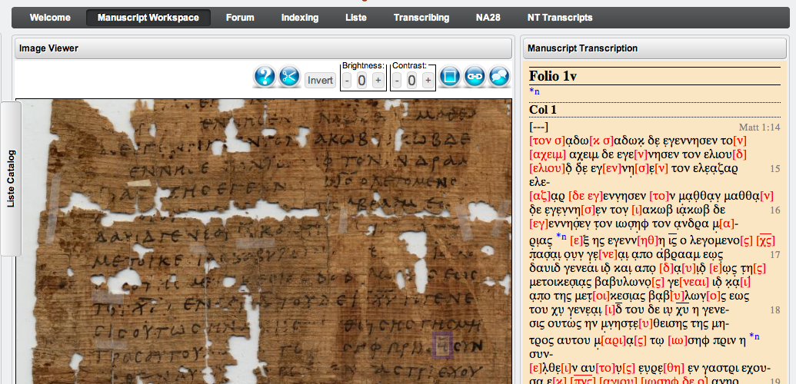
Critique textuelle du NT et digital
http://ntvmr.uni-muenster.de/manuscript-workspace

Slide 6
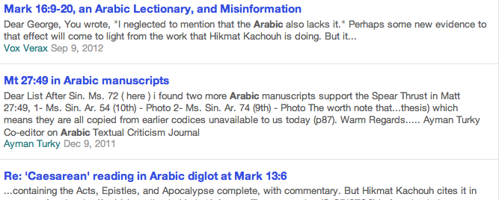
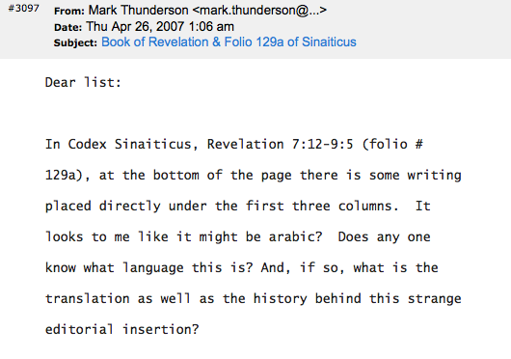
Une chance pour les manuscrits arabes ?
http://groups.yahoo.com/neo/groups/textualcriticism/

Slide 7
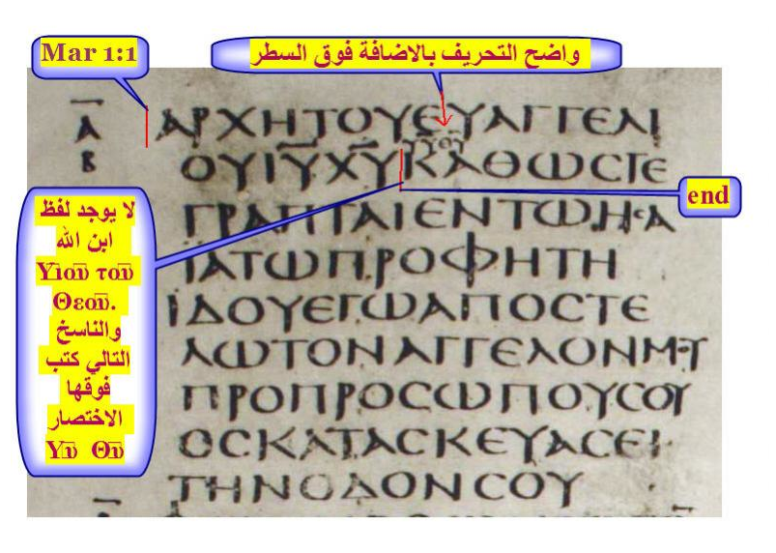
L’émergence d’un discours hybride
Codex Sinaiticus (Mark 1.1) http://www.sheekh-3arb.net/vb/showthread.php?t=2127&page=3

Slide 8
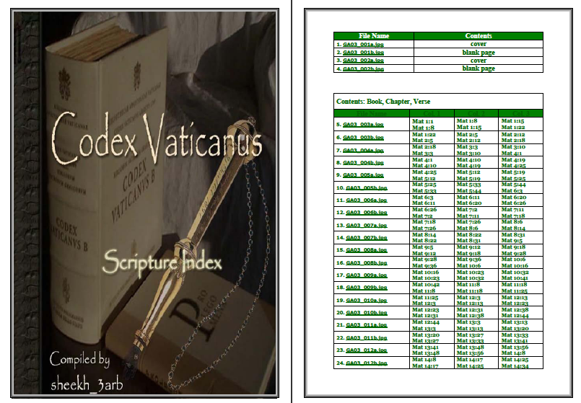
http://images.csntm.org/Manuscripts/GA_03/Vaticanus-Scripture-Index.pdf
=
http://www.sheekh-3arb.net/Library/Programs/e-sword/sheekh-3arb-modules/The-strictly-revealer-for-ancient-manuscript.pdf

Slide 9
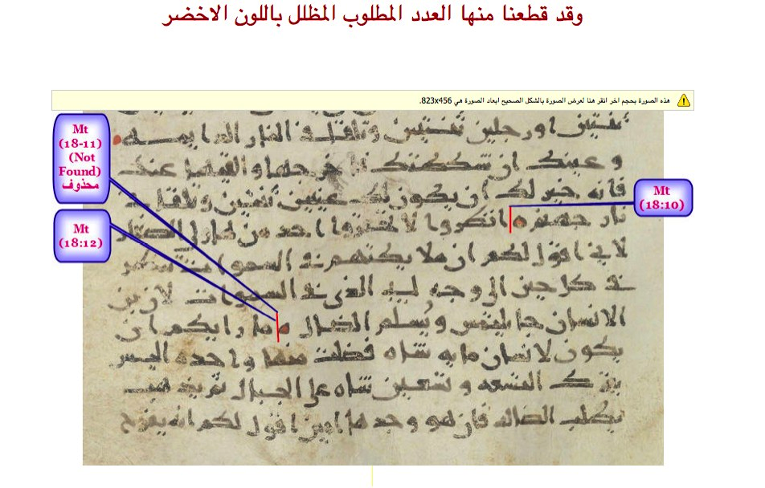
Un héritage arabe
Un ms arabe du 9e s. (Mt 18,1) sur le site :
http://www. sheekh-3arb.net/vb/showthread.php?t=2127&page=2

Slide 10
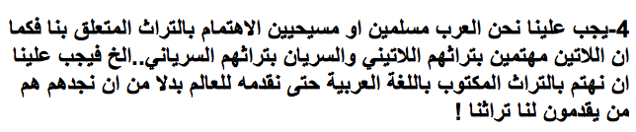
Un héritage arabe
“Nous, Arabes, musulmans ou chrétiens, devrions avoir de l’intérêt pour notre héritage, comme les latins s’intéressent à leur héritage latin, les syriaques au leur, etc. Nous devons prendre soin de notre héritage écrit en arabe, afin de l’offrir au monde, plutôt qu’ils nous donnent notre héritage.”
http://www.hurras.org/vb/showthread.php?t=14868

